Slide 1
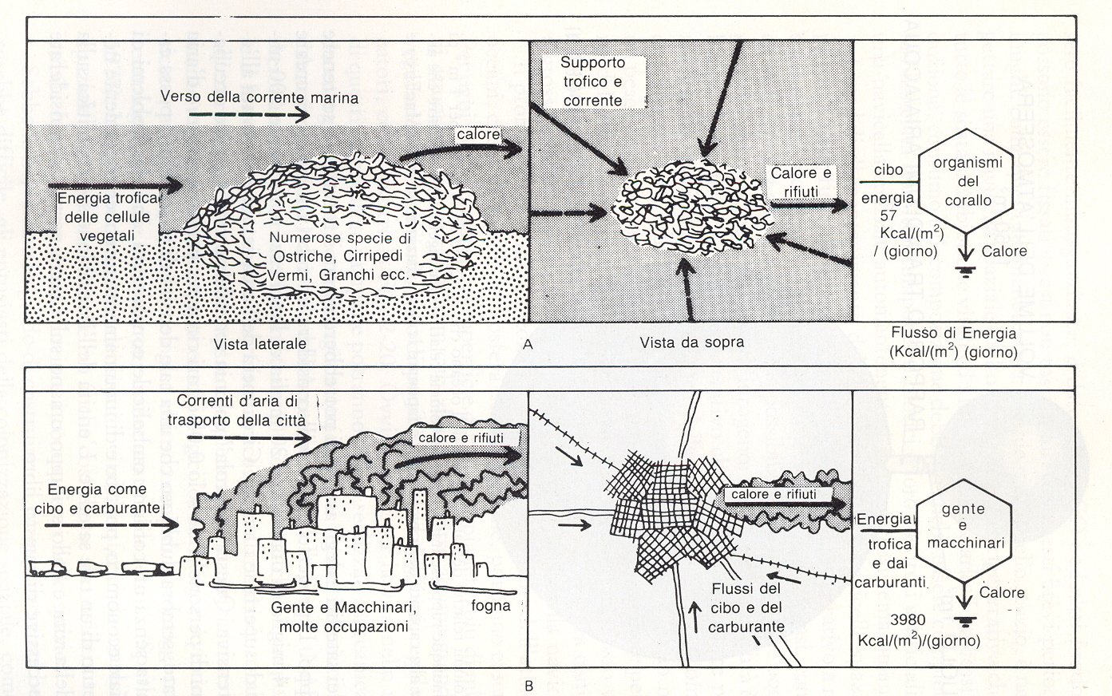
La città come ecosistema (Odum, 1971)
Fonte: Morelli, 2010

